Slide 1
Fireman Proj. 게임 컨셉 기획
2018-03-29
Binary Weavers ( TomLeeTV & Hapsody )

Slide 2
게임 구성 (순서도)
실행
BW 로고
메뉴
게임
랭킹
(google play
Leader board)
게임 종료

Slide 3
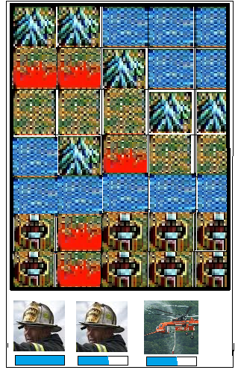
게임 시스템
실시간으로 2D 바둑판에 맵에 불이 옮겨간다.
화면 아래에 소방수 소방 헬리콥터 아이콘 (사용 횟수)가 표시 된다. 소방수, 소방 헬리콥터는 쿨타임이 있다.

